Slide 1
Robotika a programování
volitelný blok ZŠ Černošice
Mgr. Marie Zálešáková

Slide 2
STEM - koncept výuky
Propojuje:
S - vědu (Science)
T- techniku (Technology)
E - inženýrství (Engineering)
M- matematiku (Matematics)

Slide 3
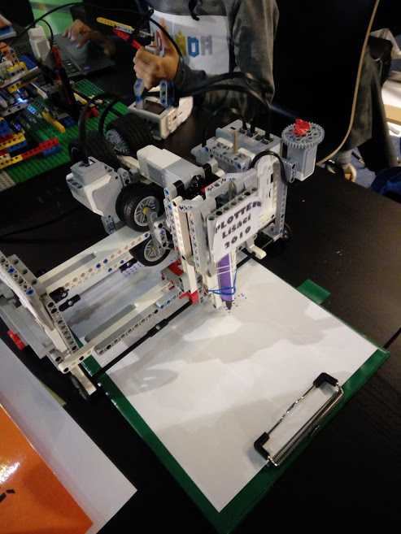
Cíle a výstupy - robotika
Žáci budou umět:
sestrojit a naprogramovat robůtka
vytvořit technickou dokumentaci svého robůtka
vysvětlit a odprezentovat tvorbu a schopnosti svého robůtka (např. sledování čáry, rozpoznávání překážek)
foto

Slide 4
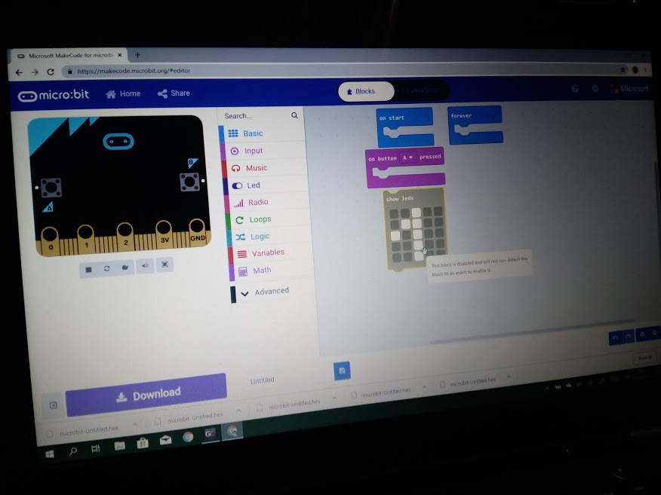
Cíle a výstupy - programování
orientace ve více programovatelských prostředí
jednoduché programování ve Scratchi
naprogramování vlastní hry - např. piškvorky
rozšiřující učivo - tvorba webových stránek - HTML/CSS (statická webová stránka)
foto

Slide 5
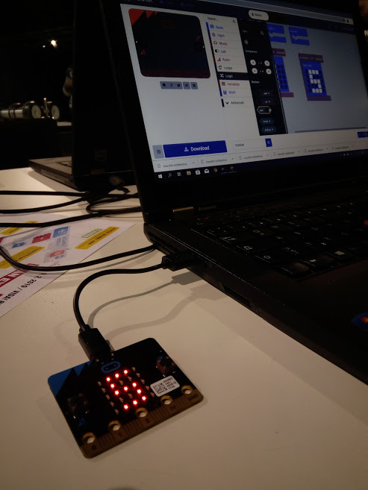
Systém hodnocení
aktivita a práce v hodině
úroveň výsledné práce
zapojení do projektu

Slide 6
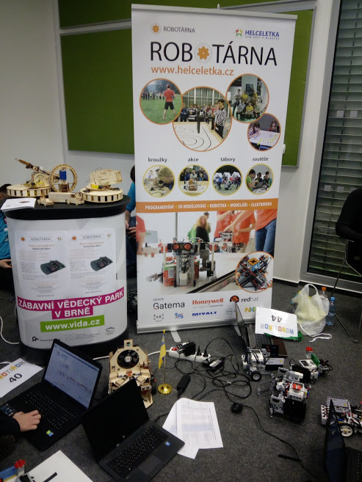
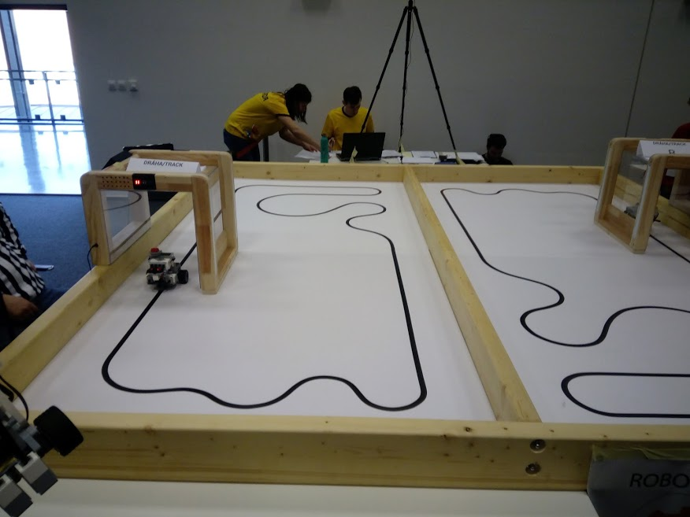
Žák nebude pouze uživatel,
bude tvůrce!
foto

Slide 7
